Slide 1
10.3 频率与概率

Slide 2
频率的随机性
对于样本点等可能的试验，我们可以用古典概型公式计算有关事件的概率，但在现实中，很多试验的样本点往往不是等可能的或者是否等可能不容易判断 . 例如，抛掷一枚质地不均匀的骰子，或者抛掷一枚图钉，此时无法通过古典概型公式计算有关事件概率，我们需要寻找新的求概率的方法.
我们知道，事件的概率越大，意味着事件发生的可能性越大，在重复试验中，相应的频率一般也越大；事件的概率越小，则事件发生的可能性越小，在重复试验中，相应的频率一般也越小.
在初中，我们利用频率与概率的这种关系，通过大量重复试验，用频率去估计概率 .那么，在重复试验中，频率的大小是否就决定了概率的大小呢? 频率与概率之间到底是一种怎样的关系呢?
结 论
大量试验表明，在任何确定次数的随机试验中，一个随机事件A发生的频率具有随机性.

Slide 3
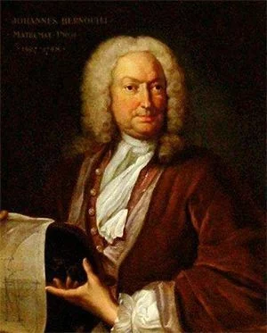
频率的稳定性
一般地，随着试验次数n的增大，频率偏离概率的幅度会缩小，即事件A发生的频率f_{n}(A)会逐渐稳定于事件A发生的概率 P(A) . 我们称频率的这个性质为频率的稳定性 . 因此，我们可以用频率f_{n}(A)估计概率P(A).
雅各布•伯努利(1654-1705)瑞士数学家，被公认为概率理论的先驱，他给出了著名的大数定律. 大数定律阐述了随着试验次数的增加，频率稳定在概率附近.

Slide 4
频率的频率与概率的区别和联系
区别：频率是一个变量，随着试验次数的变化而变化；
概率是一个定值，是某事件的固有属性.
联系：频率是概率的试验值，会随试验次数的增加逐渐稳定；
概率是频率理论上的稳定值，在实际中可用频率估计概率.
(1)当试验的次数越来越多时，频率越来越趋近于概率．
(2)当次数足够多时，所得频率就近似地看作随机事件的概率.
(3)概率的范围为[0，1]．

Slide 5
例1 新生婴儿性别比是每100名女婴对应的男婴数. 通过抽样调查得知，我国2014年、2015年
出生的婴儿性别比分别为115.88和113.51.
(1)分别估计我国2014年和2015年男婴的出生率(新生儿中男婴的比率，精确到0.001)；
(2)根据估计结果，你认为“生男孩和生女孩是等可能的”这 个判断可靠吗?
解：(1)2014年男婴出生频率为:
2015年男婴出生频率为:
由此估计，2014年男婴出生率约为0.537，2015年男婴出生率约为0.532.

Slide 6
例1 新生婴儿性别比是每100名女婴对应的男婴数. 通过抽样调查得知，我国2014年、2015年
出生的婴儿性别比分别为115.88和113.51.
(1)分别估计我国2014年和2015年男婴的出生率(新生儿中男婴的比率，精确到0.001)；
(2)根据估计结果，你认为“生男孩和生女孩是等可能的”这 个判断可靠吗?
解：(2)由于调查新生儿人数的样本非常大，根据频率的稳定性，上述对男婴出生率的估计
具有较高的可信度. 因此，我们有理由怀疑“生男孩和生女孩是等可能的”的结论.

Slide 7
例2 一个游戏包含两个随机事件A和B，规定事件A发生则甲获胜，事件B发生则乙获胜. 判断游戏
是否公平的标准是事件A和B发生的概率是否相等，在游戏过程中甲发现：玩了10次时，双方
各胜5次；但玩到1000次时，自己才胜300次，而乙却胜了700次. 据此，甲认为游戏不公平，
但乙认为游戏是公平的. 你更支持谁的结论?为什么?
解: 当游戏玩了10次时，甲、乙获胜的频率都为0.5；当游戏玩了1000次时，甲获胜的频率为0.3，乙获胜
的频率为0.7. 根据频率的稳定性，随着试验次数的增加，频率偏离概率很大的可能性会越来越小，相
对10次游戏，1000次游戏时的频率接近概率的可能性更大，因此我们更愿意相信1000 次时的频率离概率更近 .
而游戏玩到1000次时，甲、乙获胜的频率分别是 0.3和 0.7，存在很大差距，所以有理由认为游戏是
不公平的 . 因此，应该支持甲对游戏公平性的判断.

Slide 8
例3 下列说法一定正确的是
A.一名篮球运动员，号称“百发百中”，若罚球三次，不会出现三投都不中的情况
B.一个骰子掷一次得到2的概率是 ，则掷6次一定会出现一次2
C.若买彩票中奖的概率为万分之一，则买一万元的彩票一定会中奖一元
D.随机事件发生的概率与试验次数无关
√
解 A错误，概率小不代表一定不发生；
B错误，概率不等同于频率；
C错误，概率是预测，不必然出现；
D正确，随机事件发生的概率是频率的稳定值，与试验次数无关.

Slide 9
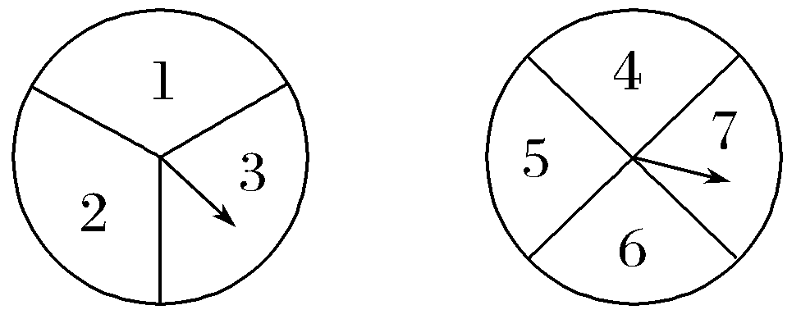
例4 某校高二年级(1)(2)班准备联合举行晚会，组织者欲使晚会气氛热烈、有趣，策划整
场晚会以转盘游戏的方式进行，每个节目开始时，两班各派一人先进行转盘游戏，
胜者获得一件奖品，负者表演一个节目.(1)班的文娱委员利用分别标有数字
1,2,3,4,5,6,7的两个转盘(如图所示)，设计了一种游戏方案：两人同时各转动一个
转盘一次，将转到的数字相加，和为偶数时(1)班代表获胜，否则(2)班代表获胜.
该方案对双方是否公平？为什么？
解 该方案是公平的，理由如下：各种情况如下表所示：
和 | 4 | 5 | 6 | 7
1 | 5 | 6 | 7 | 8
2 | 6 | 7 | 8 | 9
3 | 7 | 8 | 9 | 10

Slide 10
例5 在一次奥运会男子羽毛球单打比赛中,运动员甲和乙进入了决
赛.假设每局比赛甲获胜的概率为0.6,乙获胜的概率为0.4.利
用计算机模拟试验，估计甲获得冠军的概率.
解:设事件A=“甲获得冠军”，事件B=“单局比赛甲胜”，则P(B)=0.6.
用计算器或计算机产生1～5之间的随机数，当出现随机数1、2或3时,表示一局比赛甲获胜，其概率为0.6. 由于要比赛3局,所以每3个随机数为一组. 例如，产生20组随机数:
423 123 423 344 114 453 525 332 152 342
534 443 512 541 125 432 334 151 314 354
相当于做了20次重复试验.其中事件A发生了13次,对应的数组分别是
423,123,423,114,332,152,342,512,125,432,334,151,314
用频率估计事件A的概率的近似为
=0.65.

